Slide 1
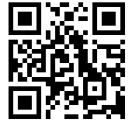
「臺中市電力設施空氣污染物排放標準第五條修正」公聽會
簡報資料下載
https://reurl.cc/ZrEqjl
111.02.24

Slide 2
電力設施加嚴標準歷程
2
88年率先全國第一次加嚴
項目 | SOx(ppm) | NOx(ppm) | 備註
88年9月 | 200 | 500 (1至4號機) 250 (5至8號機) | 提高FGD石灰石噴注量及控制效率
89年7月 | 100 | -
90年7月 | - | 250 | 1至4號機於90~92年分階段設置SCR，既存機組氮氧化物全數加嚴至100ppm
92年7月 | - | 100
88.09
率先全國第一次加嚴
電力設施排放標準
101.06
第二次加嚴
既存汽力機組加嚴
101年第二次加嚴(既存汽力機組NOx加嚴)
項目 | SOx(ppm) | NOx(ppm) | 備註
102年7月 | - | 85 | 更新SCR系統觸媒，提昇防制效率
110年7月 | - | 70
第三次加嚴
納管重金屬汞、氯化氫管制
註：9號機及10號機SOx、NOx排放標準適用50ppm
110.11
110年第三次加嚴
項目 | TSP (mg/Nm3) | SO_{X} (ppm) | NO_{X} (ppm) | HCl (ppm)
汽力機組 | 15 | 25 | 50(1至4號機) | 2
 |  |  | 25(5至10號機)
汽電共生設備 | 每日不透光率6分鐘監測值超過20%之累積時間不得超過2小時。 | 未加嚴 | 未加嚴 | -
110.11
啟動第四次加嚴
加嚴管制燃氣複循環機組及既存汽電共生設備
註：1號至4號機自發布日施行；5號至8號機113年1月1日施行；9號至10號機114年1月1日施行；汽電共生設備不透光加嚴自發布日施行；HCL規定：符合本標準硫氧化物排放標準之污染源，不受標準之限制。

Slide 3
氣渦輪及複循環機組標準比較
項目 | 美國 | 美國 加州南岸 | 歐盟 BAT-AELs | 日本 | 韓國 | 大陸
氮氧化物 (ppm) | 15~150 | 2~2.5 | 5~22 | 84 | 10 | 24
資料來源：1、美國標準摘自「Subpart KKKK - Standards of Performance for Stationary Combustion Turbines」。
2、美國加州南岸標準摘自「RULE 1135. EMISSIONS OF OXIDES OF NITROGEN FROM ELECTRICITY GENERATING FACILITIES」。
3、歐盟資料引自「Best Available Techniques (BAT) Reference Document for Large Combustion Plants」，其氮氧化物排放限值單位為mg/Nm3；為方便查閱比較，已換算為ppm濃度值。
4、日本資料來源：https://www.env.go.jp/en/air/aq/air/air4_table.html，其氣渦輪機組氧氣校正基準為16%，為方便查閱比較，已換算為15%含氧基準濃度值。
5、韓國標準摘自「대기환경보전법시행규칙 [별표8]대기오염물질의배출허용기준(제15조 관련)」。
6、大陸標準摘自「火电厂大气污染物排放标准」，其氮氧化物限值單位為mg/Nm3；為方便查閱比較，已換算為ppm濃度值。
中火與中佳燃氣機組設置情形
污染物 | 中央標準 | 中火環評承諾 | 中佳環評承諾 | 臺中市 標準草案
氮氧化物 (ppm) | 10 | ≦5 | 5 | 2
加強管制未來新設機組
氣渦輪與複循環發電程序由於燃料特性，排放污染物以NOx為主，因此本次將針對NOx加嚴管制，期透過第四次電力業加嚴修訂，促使業者提升空污防制設備效能，以減少空污排放，降低空品負荷。
資料來源：1、中火環評承諾限值摘自「台中發電廠新建燃氣機組計畫環境影響說明書(定稿本)」，其燃氣機組氮氧化物小時值≦5 ppm(負載>70%，乾基，含氧率15%)、年均值≦5 ppm。
2、中佳環評承諾限值摘自110年7月5日「中佳燃氣複循環電廠興建計畫」環境影響說明書公開會議簡報資料。

Slide 4
汽電共生設備標準比較
項目 | 美國 | 歐盟 BAT-AELs | 日本 | 韓國 | 大陸 | 高雄市標準(110.12.2發布) | 臺中市 標準草案
粒狀物 (mg/Nm³) | 37 | 2~14 | 100 | 20 | 30 | — | —
硫氧化物 (ppm) | 65 | 33~70 | K值 規制 | 90 | 70 | 發布後1年：25 發布後3年：20 | 發布日起：25 112/1/1起：20
氮氧化物 (ppm) | 292 | 49~88 | 250 | 90 | 49 | 發布後1年：50 發布後3年：30 | 發布日起：60 112/1/1起：30
註：1、美國標準摘自「Subpart Da - Standards of Performance for Electric Utility Steam Generating Units」。
2、歐盟資料引自「Best Available Techniques (BAT) Reference Document for Large Combustion Plants」。
3、日本資料來源：https://www.env.go.jp/en/air/aq/air/air4_table.html；其硫氧化物標準採K值規制，依據排放管道有效高度(He)和各區域設定之K值計算排放限制：允許排放量=K✕10⁻³✕He²。
4、韓國標準摘自「대기환경보전법시행규칙 [별표8]대기오염물질의배출허용기준(제15조 관련)」。
5、大陸標準摘自「火电厂大气污染物排放标准」，其硫氧化物、氮氧化物限值單位為mg/Nm³；為方便查閱比較，已換算為ppm濃度值。

Slide 5
加嚴標準規劃
參考『三級防制區既存固定污染源應削減污染物排放量準則』及110年12月2月發布『高雄市電力設施空氣污染物排放標準』
項目 | 高雄市 標準 | 臺中市 標準草案
硫氧化物 (ppm) | 發布後1年：25 發布後3年：20 | 發布日起：25 112/1/1起：20
氮氧化物 (ppm) | 發布後1年：50 發布後3年：30 | 發布日起：60 112/1/1起：30 (生煤輸入熱值逾50%者，自發布日起適用30 )
硫氧化物排放濃度
氮氧化物排放濃度

Slide 6
排放標準條文
加強管制汽電共生設備鍋爐污染排放，增訂表二之硫氧化物、氮氧化物及汞排放標準。
因應未來轄內燃氣發電機組設置，增訂氣渦輪機組及複循環機組排放標準。
第五條
除緊急備用電力設施外，各種電力設施之排放標準如下：
一、汽力機組之空氣污染物排放標準及施行日期如附表一；各行業工廠汽電共生設備鍋爐之空氣污染物排放標準及施行日期如附表二；氣渦輪機組及複循環機組之空氣污染物排放標準及施行日期如附表三。
二、公私場所於環境影響說明書或環境影響評估報告書中承諾之固定污染源排放濃度較本標準嚴者，其排放濃度不得高於該承諾值。

Slide 7
排放標準條文
增訂附表三，後續附表序號則依序調整。
第五條
三、使用固體燃料之原料貯存場所排放標準如附表四；污染源採行附表四未表列之防制措施種類且總防制效率百分之七十以上未達百分之九十五者，應檢具空氣污染物防制設施種類、構造及防制效率科學驗證資料，報請環保局核可後為之，並依核可內容操作防制設施及記錄操作條件備查。
起火期間及停車期間、防制設備維修期間應符合中央主管機關訂定之電力設施空氣污染物排放標準，不適用前項第一款規定。

Slide 8
排放標準附表
既存污染源 | 污染物 | 排放標準 | 施行日期
汽電共生設備 | 硫氧化物 | (1)25 ppm (2)20 ppm | 自發布日起適用標準(1)。 自112/1/1起適用標準(2)。
 | 氮氧化物 | (1)60 ppm (2)30 ppm | 使用生煤或混合使用生煤與生煤以外之燃料，且生煤之輸入熱值達汽電共生設備鍋爐之設計輸入熱值百分之五十以上者，自發布日起適用標準(2)。 其他汽電共生設備鍋爐，自發布日起適用標準(1)；自112/1/1起適用標準(2)。
 | 汞及其化合物 | (1)2 µg/Nm3 (2)1.8 µg/Nm3 | 自發布日起適用標準(1)。 自112/1/1起適用標準(2)。
氣渦輪機組及複循環機組 | 氮氧化物 | (1)5 ppm (2)2 ppm | 自發布日起適用標準(1)。 自114/1/1起適用標準(2)。

Slide 9
施行期程與預期效益
第一階段(發布日起)
汽電共生鍋爐適用標準： 硫氧化物：25ppm、氮氧化物：60ppm、汞及其化合物：2 µg/Nm3 生煤輸入熱值逾50%者，氮氧化物：30 ppm 氣渦輪機組及複循環機組： 氮氧化物：5ppm
氮氧化物
預估可削減1,073.98公噸
第二階段
汽電共生鍋爐適用標準(112/1/1起)： 硫氧化物：20ppm、氮氧化物：30ppm、汞及其化合物：1.8 µg/Nm3 氣渦輪機組及複循環機組(114/1/1起)： 氮氧化物：2ppm

Slide 10
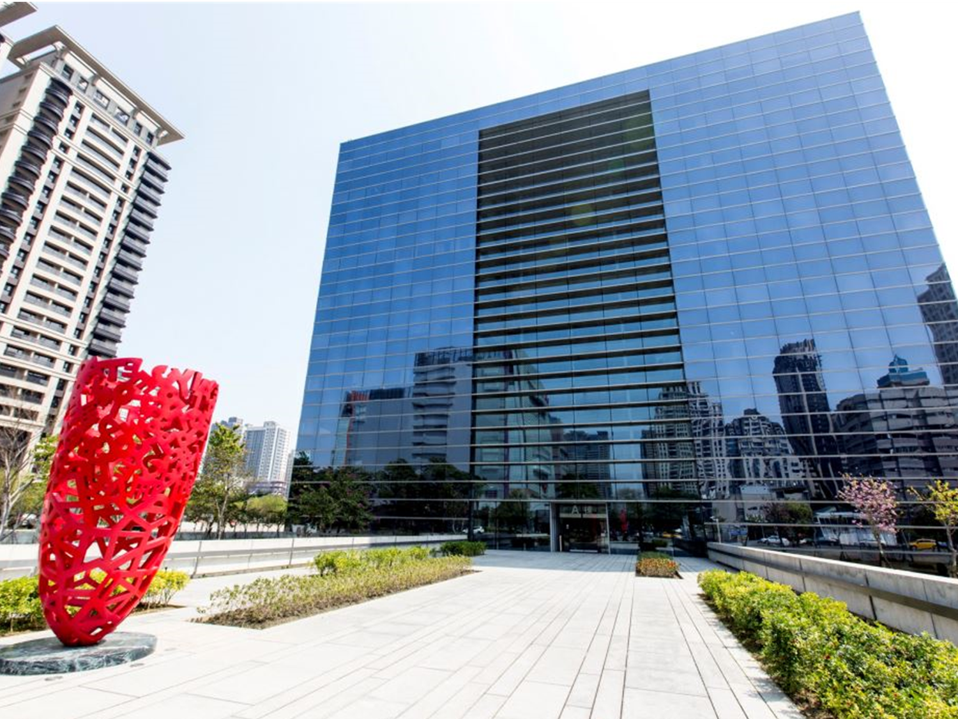
敬請支持與指教

